Slide 1

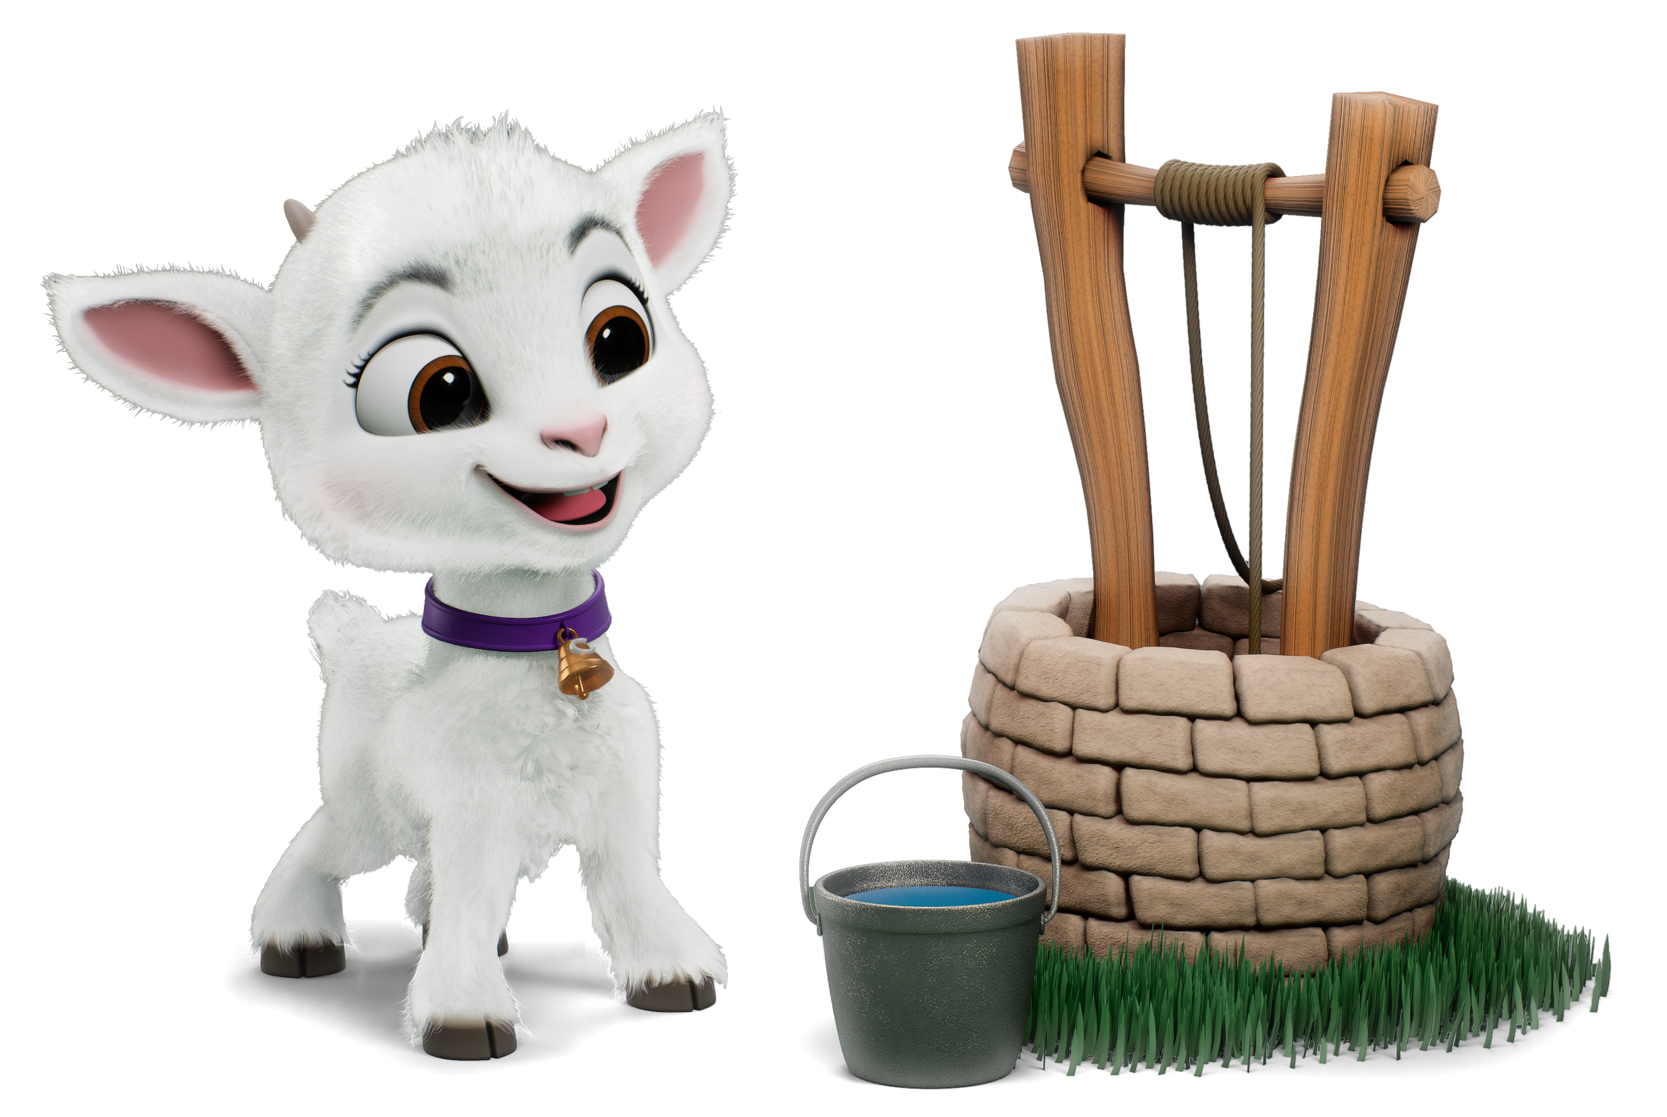

SAMLING I FASTETIDEN
Notes:
Vi skal bli kjent med Chivo – barnas vann-viktig viktige venn!
Han er en morsom liten geitekilling som brenner for at alle i verden skal ha rent vann og et godt liv. Chivo drømmer om en verden der alle barn kan bade, leke og lære – akkurat som her i Norge.

Slide 2
Nå tenner vi det fjerde lys i regnbuen.
Så tenker vi på håpet for vår jord.
Nå tenner vi det fjerde lys i regnbuen.
Må det bli fred for liten og for stor.

Slide 3
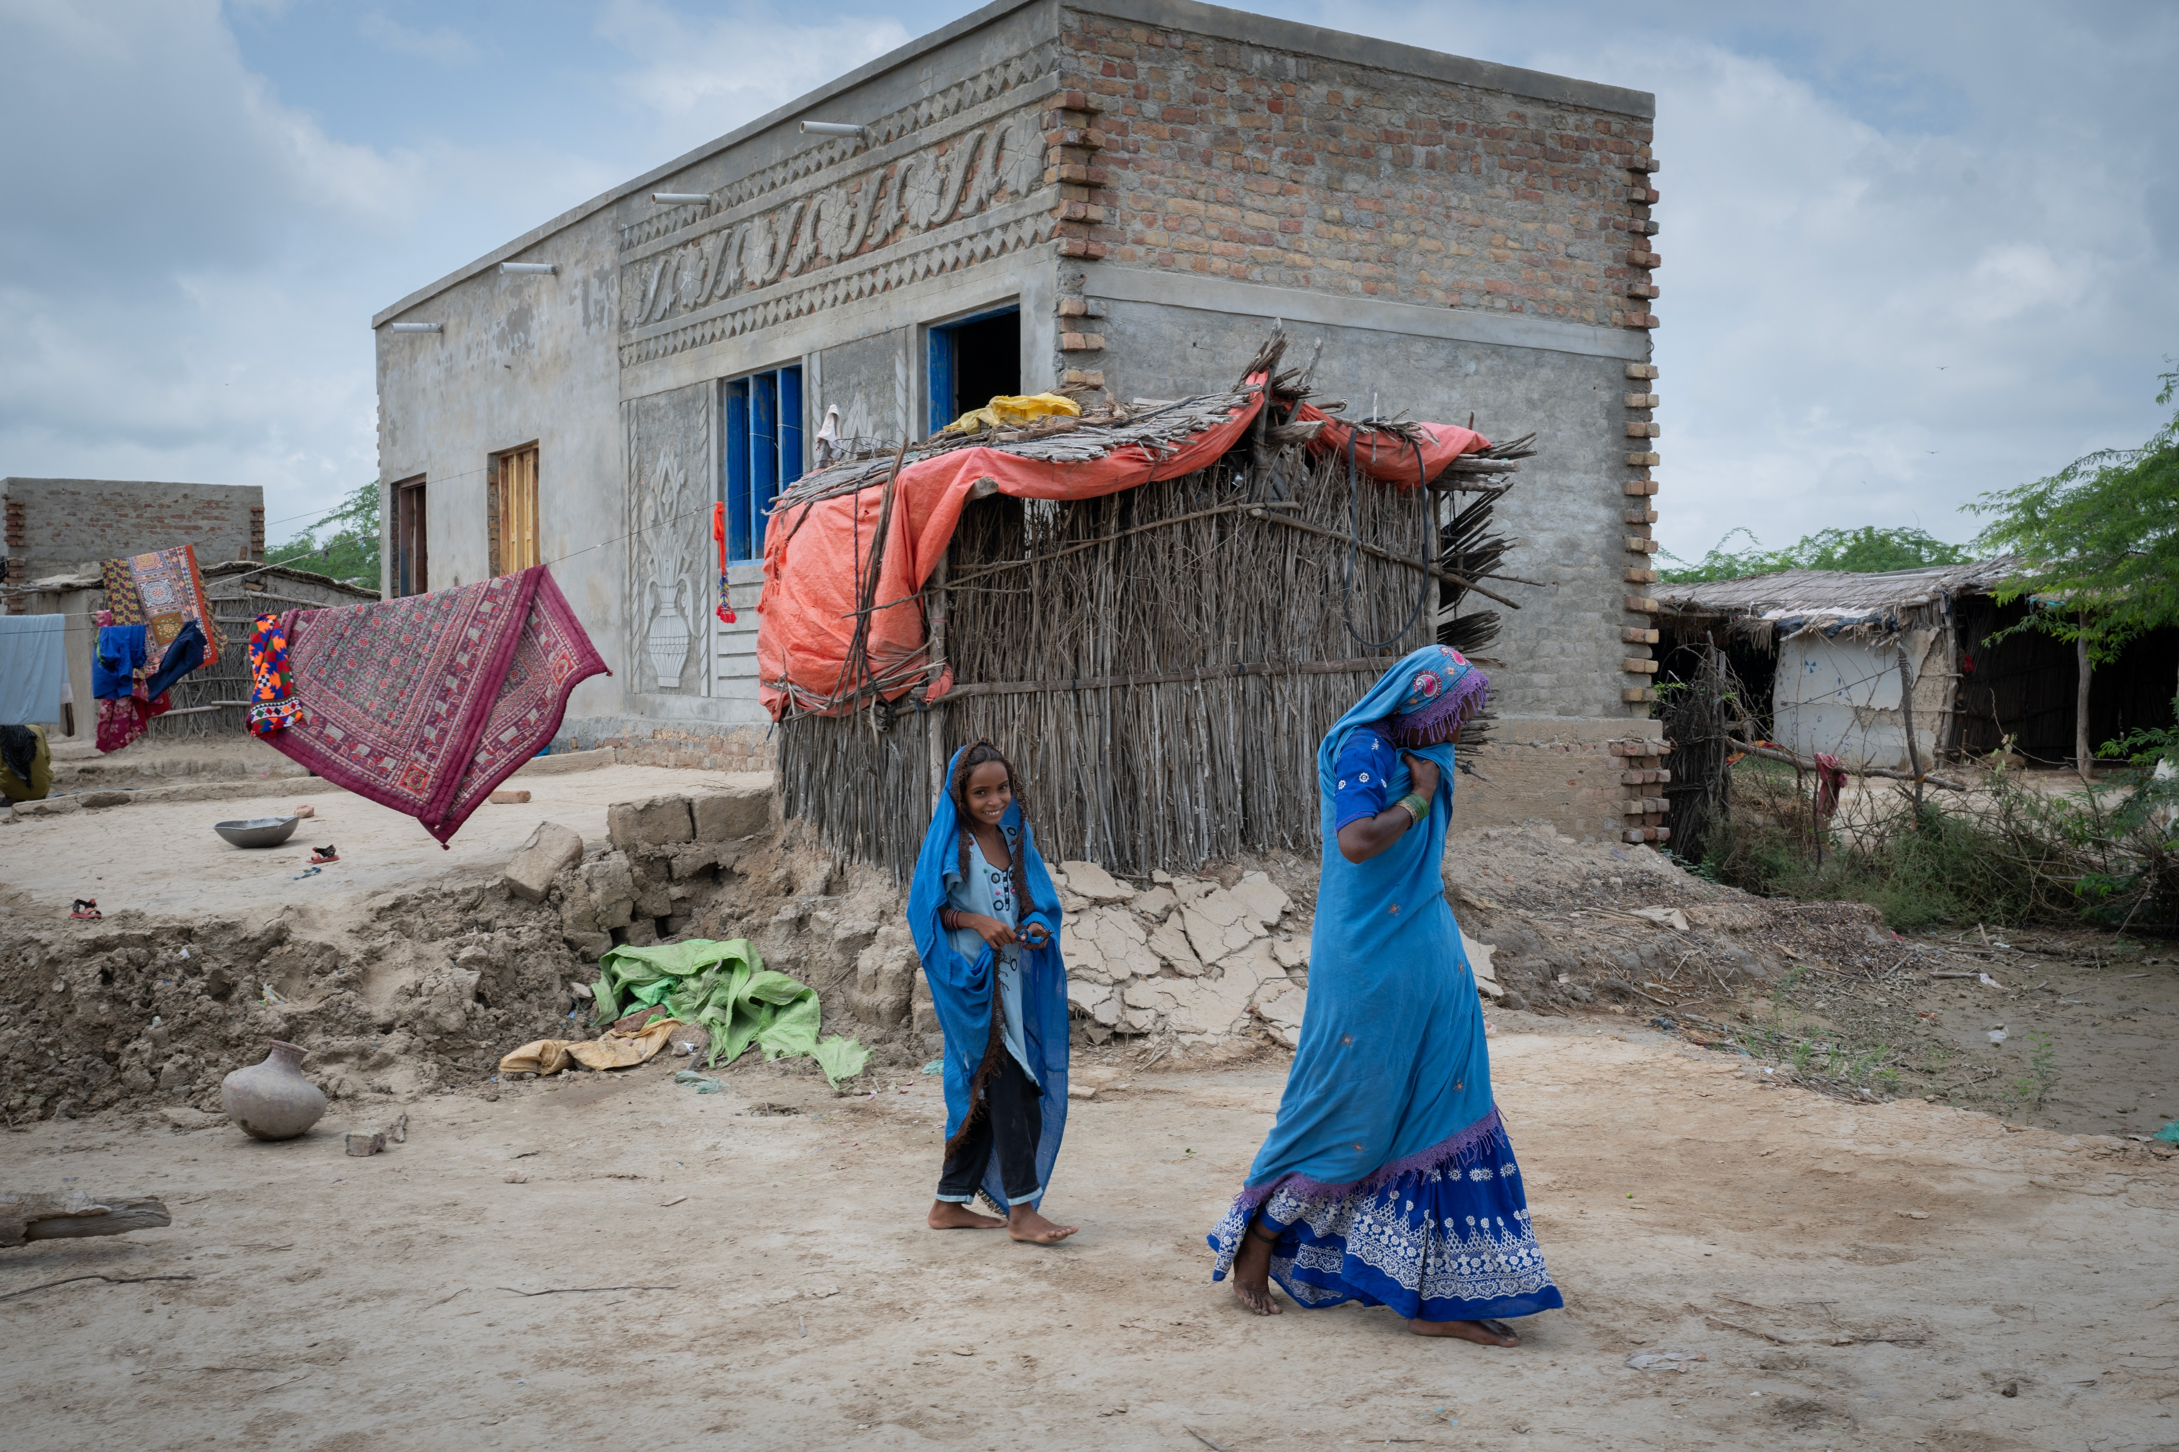


Slide 4
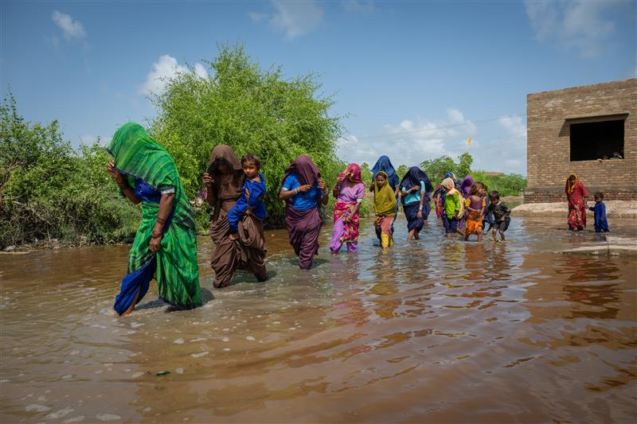

Slide 5
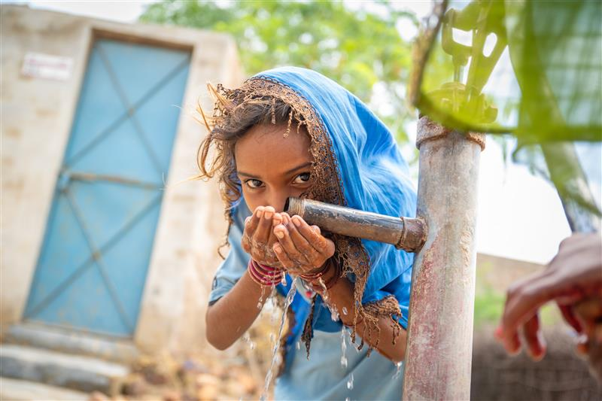

Slide 6
SAMLING I FASTETIDEN
Notes:
Overgang fra Chivo til bibelfortelling:
Da vannet kom til Gaouris landsby, var det skummelt og farlig. Hun måtte løpe for livet, og alt ble vått og ødelagt. Men så kom hjelpen! Nå har hun et hus som tåler regnet, rent vann og en trygg plass å bo. Selv om det fortsatt kan komme flom, har Gaouri håp. Hun vet at hun ikke er alene – noen bryr seg og hjelper.

Slide 7
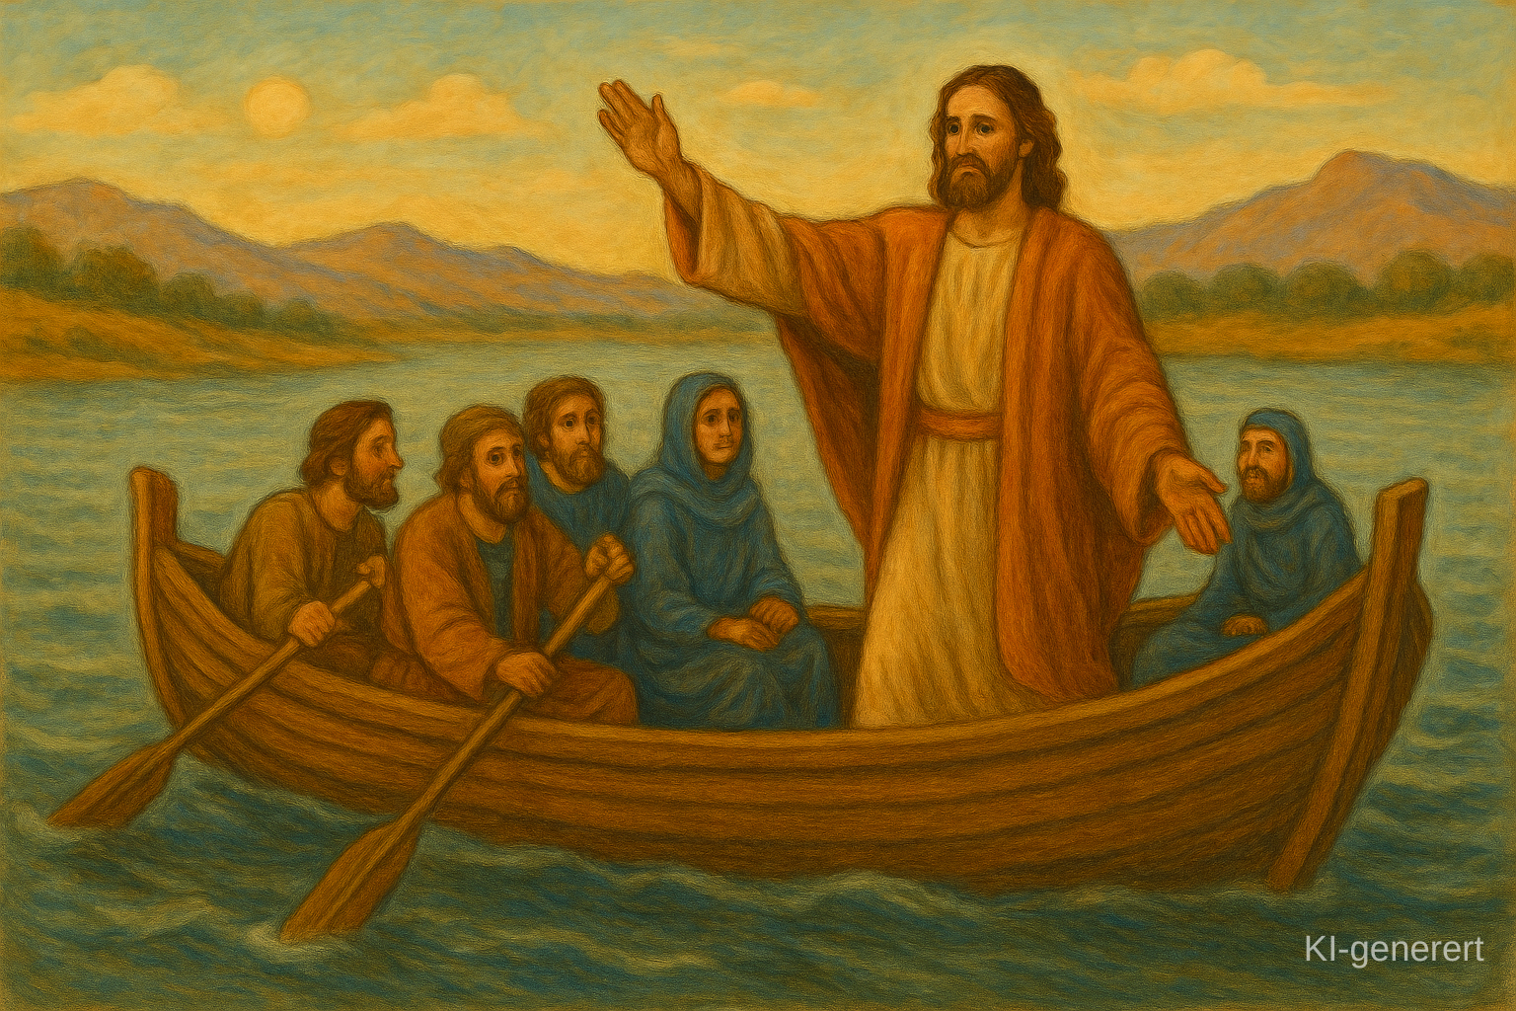
Notes:
Jesus stiller stormen
(Mark 4, 35-41)
I bibelen står det at Jesus en dag sa til vennene sine:
«La oss dra over til den andre siden av sjøen.»
De satte seg i båten og begynte å ro. Det var en fin kveld, og alt virket rolig.

Slide 8
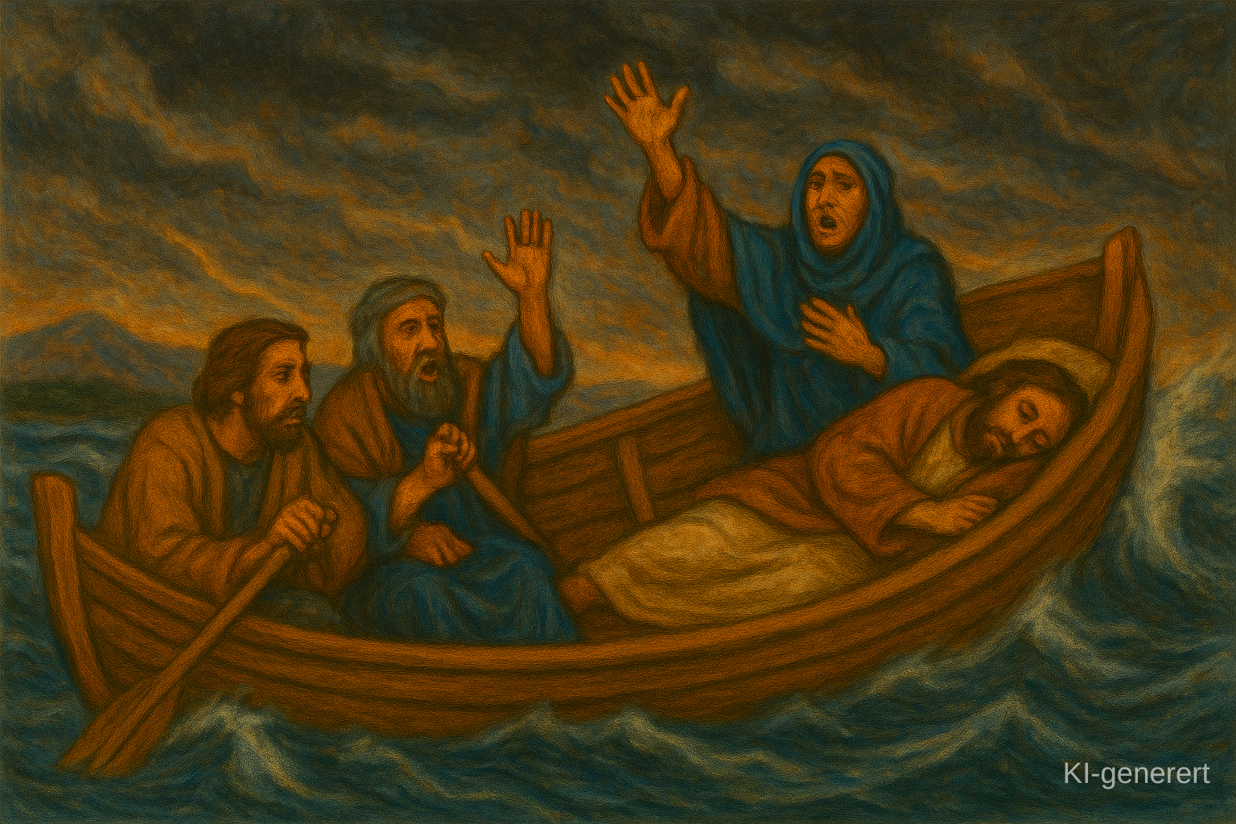
Notes:
Men plutselig blåste det opp til storm! Vinden suste, bølgene slo inn i båten, og vannet sprutet overalt. Disiplene ble redde.
«Vi drukner!» ropte de.
Hvor var Jesus? Han lå og sov bakerst i båten!
De vekket ham og sa:
«Jesus, bryr du deg ikke om at vi går under?»

Slide 9
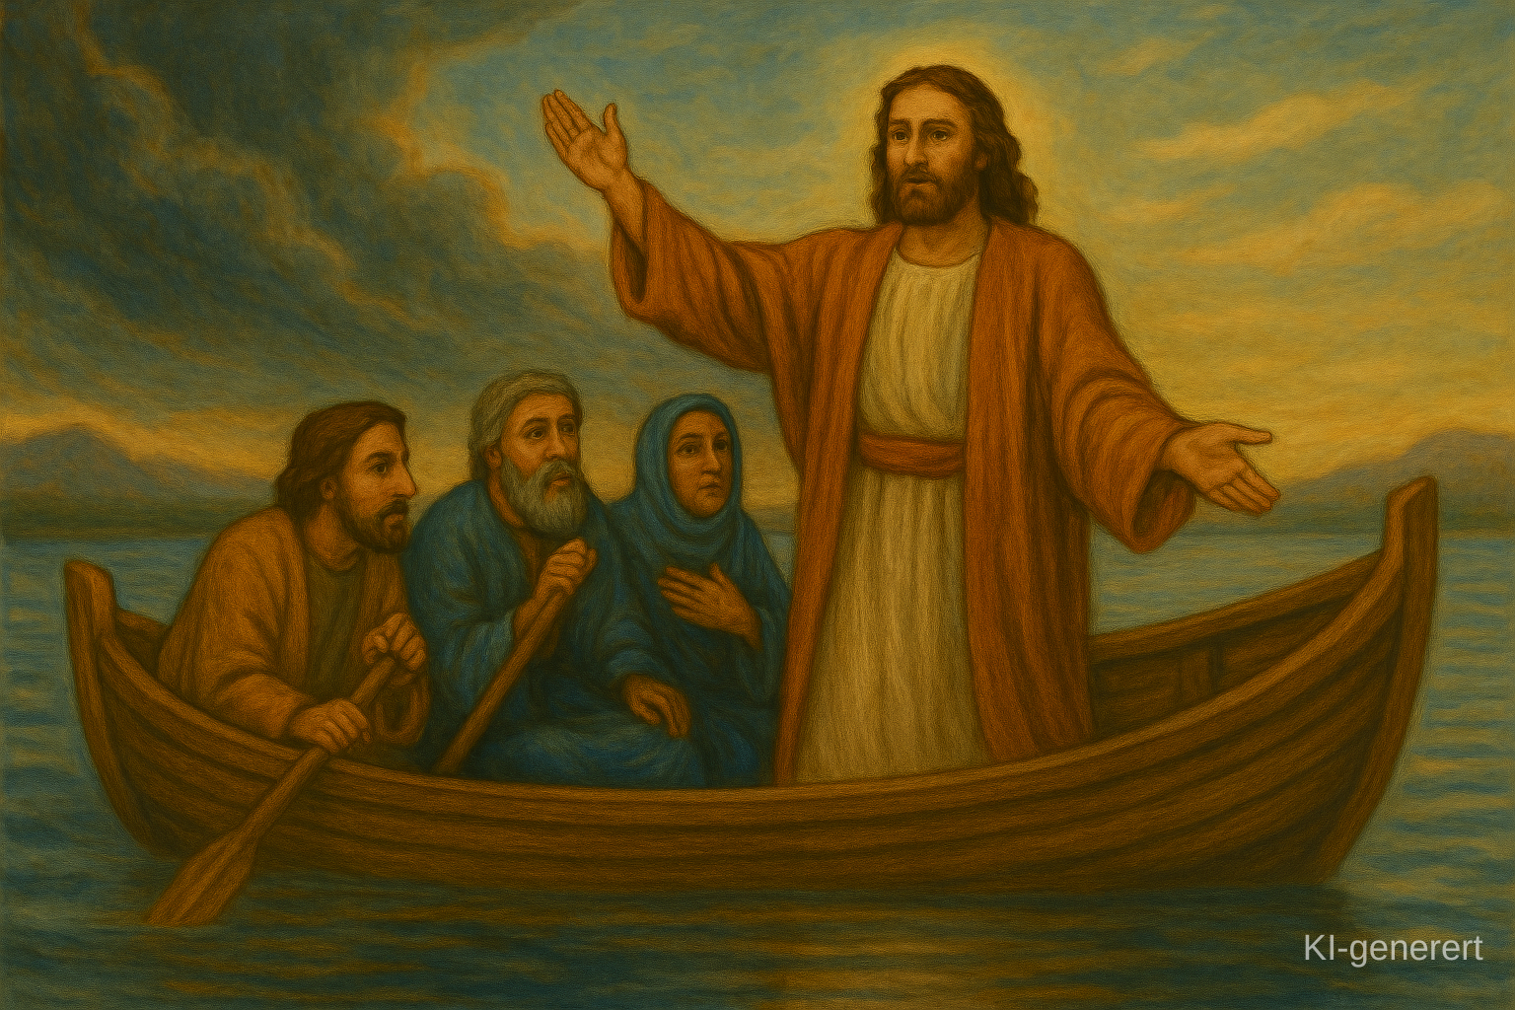
Notes:
Jesus reiste seg, så på vinden og bølgene og sa:
«Stille! Vær rolig!»
Med én gang ble det helt stille. Vinden stoppet, og sjøen ble rolig som et speil.
Jesus så på vennene sine og spurte:
«Hvorfor er dere så redde? Har dere ikke tro?»

Slide 10
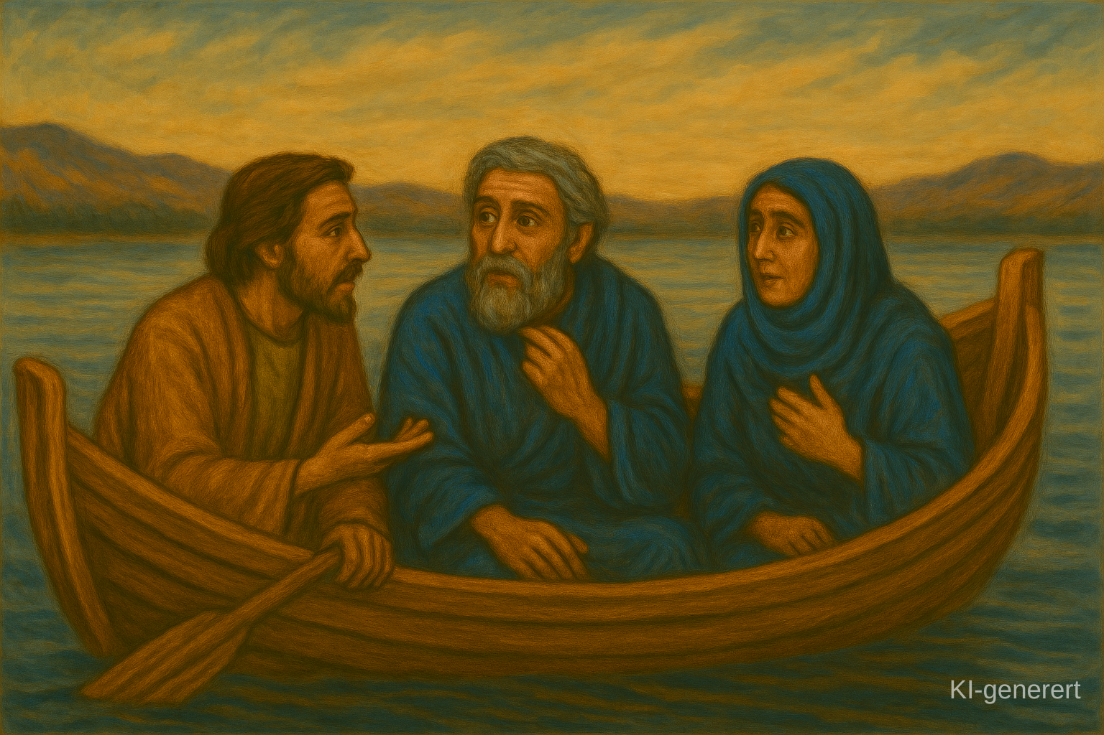
Notes:
Disiplene ble helt forundret. De sa til hverandre:
«Hvem er han? Til og med vinden og bølgene hører på ham!»
Avrunding:
Akkurat som Gaouri fikk håp da hjelpen kom, viser Jesus oss at vi kan ha håp selv når livet føles som en storm. Han er med oss – og han kan gi ro midt i det som er vanskelig.

Slide 11

Notes:
Kjære Gud Takk for at du gir håp.
Takk for at håpet kan skape forandring i oss og rundt oss.
Hjelp oss å ta godt vare på ditt skaperverk.

Slide 12

Notes:
Må Gud velsigne deg
Må Gud velsigne deg
Hvert minutt av din tid
Hver en dag av ditt liv
Må Gud velsigne deg

